Slide 1
Развиваем мышление

Slide 2
Предлагаю вам вместе с детьми выполнить задания на карточках!!

Slide 3
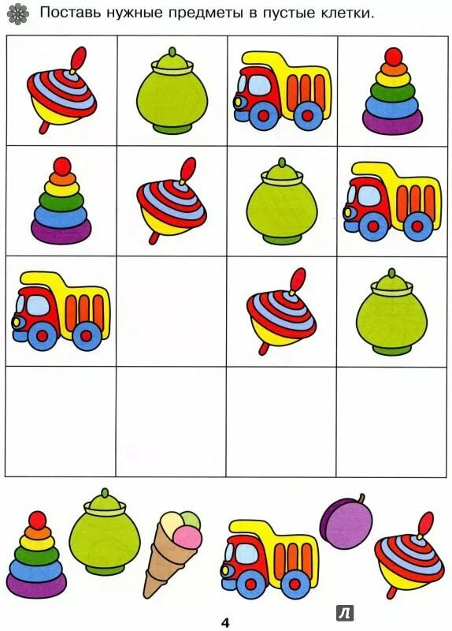

Slide 4
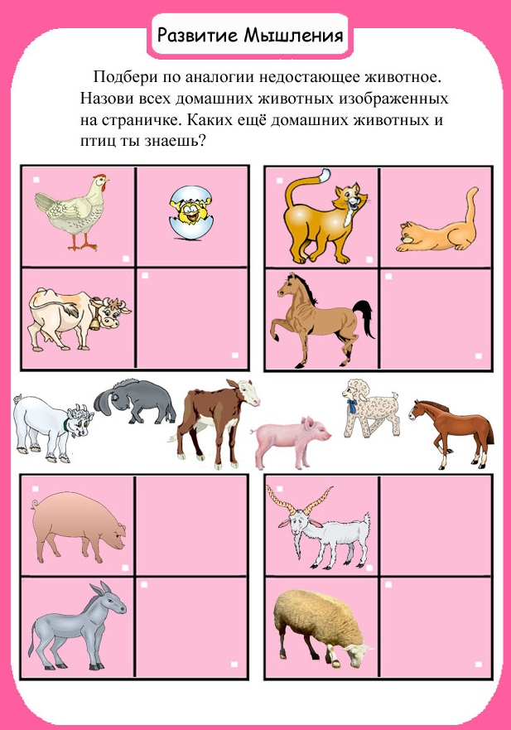

Slide 6
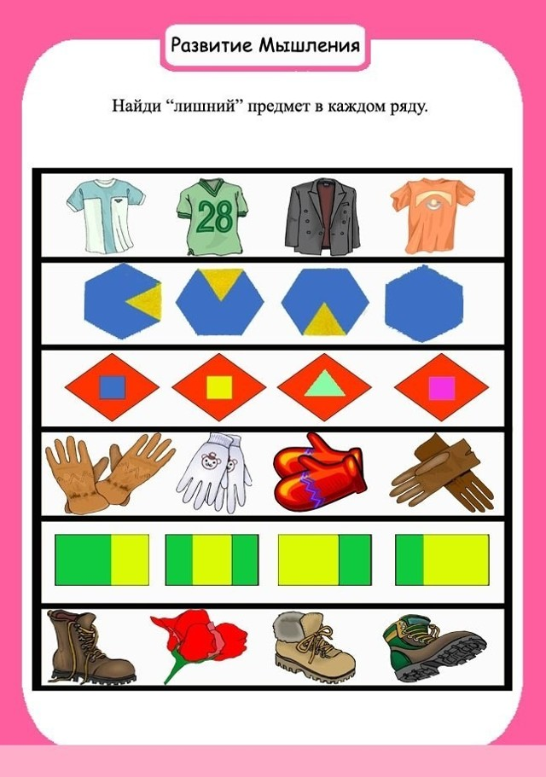

Slide 7
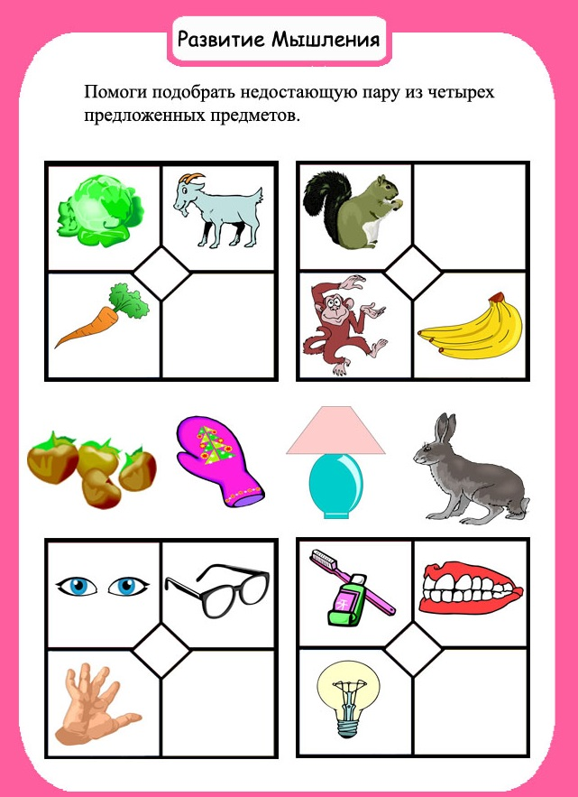

Slide 10
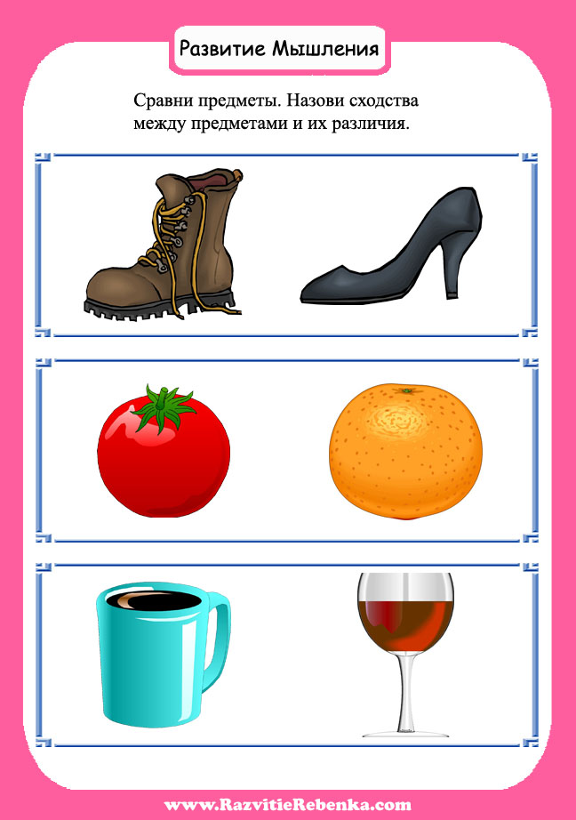

Slide 12
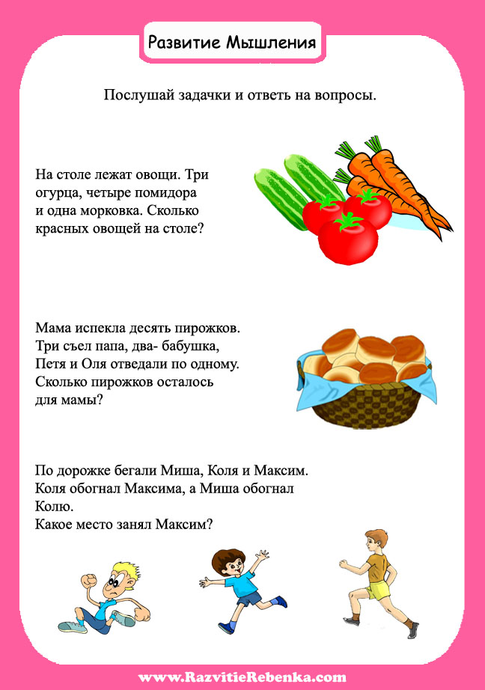

Slide 13
Молодец!!!

